Slide 1
Nhóm 8
ĐỒ ÁN MÔN HỌC
TÌM KIẾM CỤC BỘ DỰA TRÊN RÀNG BUỘC
1
Giáo viên hướng dẫn: Phạm Quang Dũng
Sinh viên thực hiện: Lê Hội Quang-20156304
Phạm Văn Duy-20150631
TRƯỜNG ĐẠI HỌC BÁCH KHOA HÀ HỘI- VIỆN CÔNG NGHỆ THÔNG TIN VÀ TRUYỀN THÔNG
BỘ MÔN KHOA HỌC MÁY TÍNH

Slide 2
Phần 1
ĐỒ ÁN MÔN HỌC
TÌM KIẾM CỤC BỘ DỰA TRÊN RÀNG BUỘC
MÔ TẢ BÀI TOÁN ĐỀ BÀI
2
TRƯỜNG ĐẠI HỌC BÁCH KHOA HÀ HỘI- VIỆN CÔNG NGHỆ THÔNG TIN VÀ TRUYỀN THÔNG
BỘ MÔN KHOA HỌC MÁY TÍNH

Slide 3
I. Bài toán MultiKnapsack with MinMaxType
ĐỒ ÁN MÔN HỌC
TÌM KIẾM CỤC BỘ DỰA TRÊN RÀNG BUỘC
Bài toán tổ hợp MultiKnapsack with MinMaxType là môt bài toán tìm kiếm kết quả thỏa mãn ràng buộc, không có hàm mục tiêu
3
TRƯỜNG ĐẠI HỌC BÁCH KHOA HÀ HỘI- VIỆN CÔNG NGHỆ THÔNG TIN VÀ TRUYỀN THÔNG
BỘ MÔN KHOA HỌC MÁY TÍNH

Slide 4
I. Bài toán MultiKnapsack with MinMaxType
ĐỒ ÁN MÔN HỌC
TÌM KIẾM CỤC BỘ DỰA TRÊN RÀNG BUỘC
Có N items cần được xếp M bins
Item i (i = 1,…, N)  w[i]: trọng số 1  p[i]: trọng số 2  t[i]: thể loại, t[i] {1,. . .,MT}  r[i]: lớp, r[i] {1,. . ., MR}  D[i]: tập các bins mà item i có thể được xếp vào
Bin b(b = 1,….M)  W[b]: sức chứa 1 (tải tối đa cho trọng số 2)  LW[b]: tải tối thiểu cho trọng số 1  P[b]: sức chứa 2 (tải tối đa cho trọng số 2)  T[b]: Số lượng thể loại tối đa cho các items trong bin  R[b]: số lượng lớp tối đa cho các items trong bin
4
TRƯỜNG ĐẠI HỌC BÁCH KHOA HÀ HỘI- VIỆN CÔNG NGHỆ THÔNG TIN VÀ TRUYỀN THÔNG
BỘ MÔN KHOA HỌC MÁY TÍNH

Slide 5
I. Bài toán MultiKnapsack with MinMaxType
ĐỒ ÁN MÔN HỌC
TÌM KIẾM CỤC BỘ DỰA TRÊN RÀNG BUỘC
Ràng buộc
Mỗi bin b  C1: Tổng trọng số 1 của các items được xếp vào b phải lớn hơn hoặc bằng LW[b] và nhỏ hơn hoặc bằng W[b]  C2: Tổng trọng số 2 của các items được xếp vào b phải nhỏ hơn hoặc bằng P[b]  C3: Tổng số thể loại của các items được xếp vào b phải nhỏ hơn hoặc bằng T[b]  C4: Tổng số lớp của các items được xếp vào b phải nhỏ hơn hoặc bằng R[b]
5
TRƯỜNG ĐẠI HỌC BÁCH KHOA HÀ HỘI- VIỆN CÔNG NGHỆ THÔNG TIN VÀ TRUYỀN THÔNG
BỘ MÔN KHOA HỌC MÁY TÍNH

Slide 6
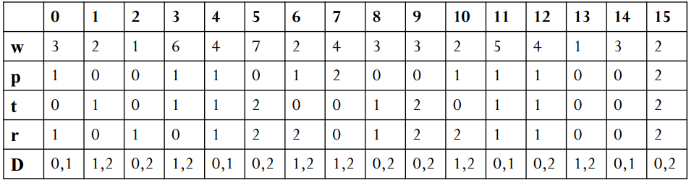
I. Bài toán MultiKnapsack with MinMaxType
ĐỒ ÁN MÔN HỌC
TÌM KIẾM CỤC BỘ DỰA TRÊN RÀNG BUỘC
Items
6
TRƯỜNG ĐẠI HỌC BÁCH KHOA HÀ HỘI- VIỆN CÔNG NGHỆ THÔNG TIN VÀ TRUYỀN THÔNG
BỘ MÔN KHOA HỌC MÁY TÍNH

Slide 7
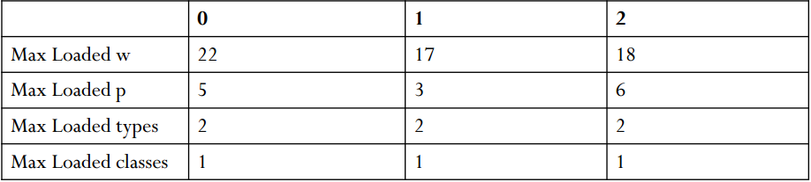
I. Bài toán MultiKnapsack with MinMaxType
ĐỒ ÁN MÔN HỌC
TÌM KIẾM CỤC BỘ DỰA TRÊN RÀNG BUỘC
Bins
7
TRƯỜNG ĐẠI HỌC BÁCH KHOA HÀ HỘI- VIỆN CÔNG NGHỆ THÔNG TIN VÀ TRUYỀN THÔNG
BỘ MÔN KHOA HỌC MÁY TÍNH

Slide 8
Phần 2
ĐỒ ÁN MÔN HỌC
TÌM KIẾM CỤC BỘ DỰA TRÊN RÀNG BUỘC
Các giải pháp đề xuất giải quyết bài toán
8
TRƯỜNG ĐẠI HỌC BÁCH KHOA HÀ HỘI- VIỆN CÔNG NGHỆ THÔNG TIN VÀ TRUYỀN THÔNG
BỘ MÔN KHOA HỌC MÁY TÍNH

Slide 9
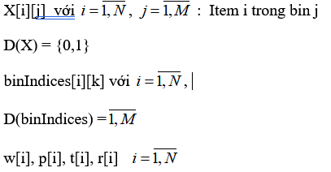
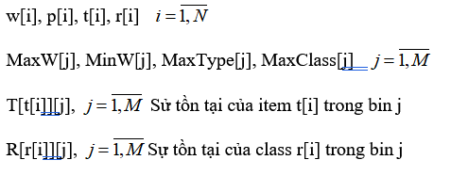
II. Phương án 1
ĐỒ ÁN MÔN HỌC
TÌM KIẾM CỤC BỘ DỰA TRÊN RÀNG BUỘC
Mô hình toán học: Sử dụng với LocalSearch
Biến
9
TRƯỜNG ĐẠI HỌC BÁCH KHOA HÀ HỘI- VIỆN CÔNG NGHỆ THÔNG TIN VÀ TRUYỀN THÔNG
BỘ MÔN KHOA HỌC MÁY TÍNH

Slide 10
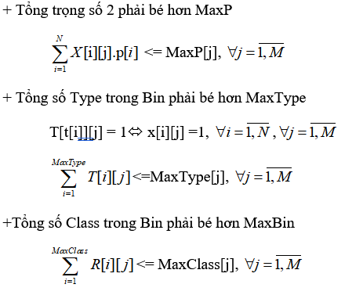
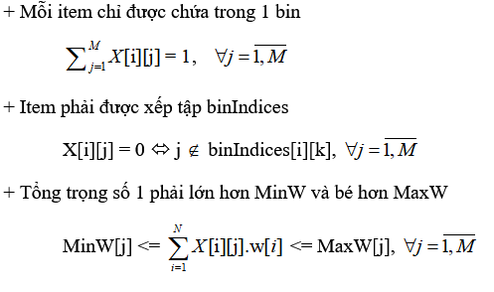
II. Phương án 1
ĐỒ ÁN MÔN HỌC
TÌM KIẾM CỤC BỘ DỰA TRÊN RÀNG BUỘC
Ràng buộc
10
TRƯỜNG ĐẠI HỌC BÁCH KHOA HÀ HỘI- VIỆN CÔNG NGHỆ THÔNG TIN VÀ TRUYỀN THÔNG
BỘ MÔN KHOA HỌC MÁY TÍNH

Slide 11
II. Phương án 1
ĐỒ ÁN MÔN HỌC
TÌM KIẾM CỤC BỘ DỰA TRÊN RÀNG BUỘC
Ý tưởng thuật toán
Sử dụng biến mảng 2 chiều X[i][j] để lưu trạng thái tồn tại của item i trong bin j
Check xem bin j có thuộc mảng binIndices của item i hay không
Sử dụng thêm biến VarIntLS[] T, VarIntLS[] R để kiểm tra sự tồn tại của loại Type và Class trong bin j (dùng hàm Implicate Để kiêm tra ràng buộc của biến T với biến X )
Tổng mảng T< MaxType và Tổng mảng R< MaxClass
11
TRƯỜNG ĐẠI HỌC BÁCH KHOA HÀ HỘI- VIỆN CÔNG NGHỆ THÔNG TIN VÀ TRUYỀN THÔNG
BỘ MÔN KHOA HỌC MÁY TÍNH

Slide 12
ĐỒ ÁN MÔN HỌC
TÌM KIẾM CỤC BỘ DỰA TRÊN RÀNG BUỘC
II. Phương án 1
Cài đặt lời giải
Phương án sử dụng LocalSearch để cài đặt cho bài toán.
Dùng HillClimbing để Search
12
TRƯỜNG ĐẠI HỌC BÁCH KHOA HÀ HỘI- VIỆN CÔNG NGHỆ THÔNG TIN VÀ TRUYỀN THÔNG
BỘ MÔN KHOA HỌC MÁY TÍNH

Slide 13
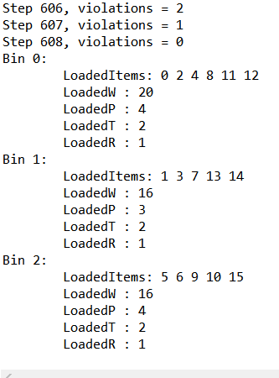
ĐỒ ÁN MÔN HỌC
TÌM KIẾM CỤC BỘ DỰA TRÊN RÀNG BUỘC
II. Phương án 1
Kết quả thực hiện
Với tập dữ liệu nhỏ.
Với tập dữ liệu vừa và lớn, Phương án này không khả thi.
13
TRƯỜNG ĐẠI HỌC BÁCH KHOA HÀ HỘI- VIỆN CÔNG NGHỆ THÔNG TIN VÀ TRUYỀN THÔNG
BỘ MÔN KHOA HỌC MÁY TÍNH

Slide 14
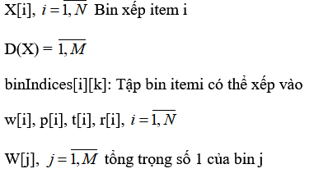
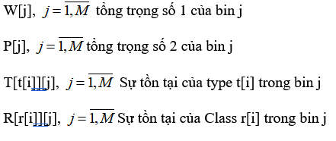
III. Phương án 2
ĐỒ ÁN MÔN HỌC
TÌM KIẾM CỤC BỘ DỰA TRÊN RÀNG BUỘC
Mô hình toán học: Sử dụng với LocalSearch
Biến
14
TRƯỜNG ĐẠI HỌC BÁCH KHOA HÀ HỘI- VIỆN CÔNG NGHỆ THÔNG TIN VÀ TRUYỀN THÔNG
BỘ MÔN KHOA HỌC MÁY TÍNH

Slide 15
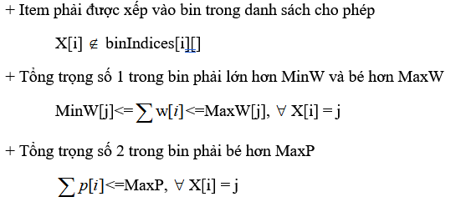
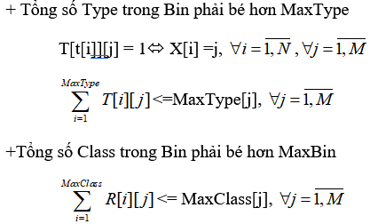
ĐỒ ÁN MÔN HỌC
TÌM KIẾM CỤC BỘ DỰA TRÊN RÀNG BUỘC
III. Phương án 2
Ràng buộc
15
TRƯỜNG ĐẠI HỌC BÁCH KHOA HÀ HỘI- VIỆN CÔNG NGHỆ THÔNG TIN VÀ TRUYỀN THÔNG
BỘ MÔN KHOA HỌC MÁY TÍNH

Slide 16
ĐỒ ÁN MÔN HỌC
TÌM KIẾM CỤC BỘ DỰA TRÊN RÀNG BUỘC
III. Phương án 2
Ý tưởng thuật toán
Sử dụng mảng 1 chiều X[i] lưu giá trị bin mà item i được xếp
X[i] phải thuộc mảng binIndices của item i
Với mọi X[i] = j, Tổng trọng số 1 của bin j W[j] = và tổng trọng số 2 của bin j P[j] =.
Sử dụng thêm biến VarIntLS[] T, VarIntLS[] R để kiểm tra sự tồn tại của loại Type và Class trong bin j (dùng hàm Implicate Để kiêm tra ràng buộc của biến T với biến X )
Tổng mảng T< MaxType và Tổng mảng R< MaxClass
16
TRƯỜNG ĐẠI HỌC BÁCH KHOA HÀ HỘI- VIỆN CÔNG NGHỆ THÔNG TIN VÀ TRUYỀN THÔNG
BỘ MÔN KHOA HỌC MÁY TÍNH

Slide 17
ĐỒ ÁN MÔN HỌC
TÌM KIẾM CỤC BỘ DỰA TRÊN RÀNG BUỘC
III. Phương án 2
Cài đặt lời giải
Phương án sử dụng LocalSearch để cài đặt cho bài toán.
Dùng TabuSearch để Search
17
TRƯỜNG ĐẠI HỌC BÁCH KHOA HÀ HỘI- VIỆN CÔNG NGHỆ THÔNG TIN VÀ TRUYỀN THÔNG
BỘ MÔN KHOA HỌC MÁY TÍNH

Slide 18
ĐỒ ÁN MÔN HỌC
TÌM KIẾM CỤC BỘ DỰA TRÊN RÀNG BUỘC
III. Phương án 2
Kết quả thực hiện
Với tập dữ liệu nhỏ.
Với tập dữ liệu vừa và lớn, Phương án này không khả thi.
18
TRƯỜNG ĐẠI HỌC BÁCH KHOA HÀ HỘI- VIỆN CÔNG NGHỆ THÔNG TIN VÀ TRUYỀN THÔNG
BỘ MÔN KHOA HỌC MÁY TÍNH

Slide 19
IV. Phương án 3
ĐỒ ÁN MÔN HỌC
TÌM KIẾM CỤC BỘ DỰA TRÊN RÀNG BUỘC
Mô hình toán học: Sử dụng với ChocoSearch
Biến, ràng buộc tương tự như phương án 1
19
TRƯỜNG ĐẠI HỌC BÁCH KHOA HÀ HỘI- VIỆN CÔNG NGHỆ THÔNG TIN VÀ TRUYỀN THÔNG
BỘ MÔN KHOA HỌC MÁY TÍNH

Slide 20
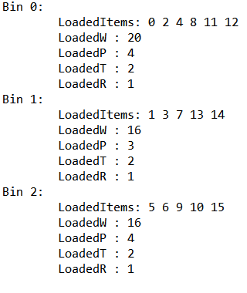
ĐỒ ÁN MÔN HỌC
TÌM KIẾM CỤC BỘ DỰA TRÊN RÀNG BUỘC
IV. Phương án 3
Kết quả thực hiện
Với tập dữ liệu nhỏ.
Với tập dữ liệu vừa và lớn, Phương án này không khả thi.
20
TRƯỜNG ĐẠI HỌC BÁCH KHOA HÀ HỘI- VIỆN CÔNG NGHỆ THÔNG TIN VÀ TRUYỀN THÔNG
BỘ MÔN KHOA HỌC MÁY TÍNH

Slide 21
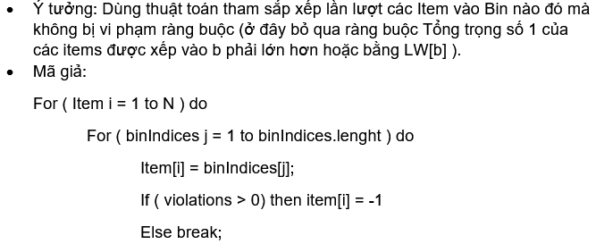
ĐỒ ÁN MÔN HỌC
TÌM KIẾM CỤC BỘ DỰA TRÊN RÀNG BUỘC
V. Phương án 4
Ý tưởng thuật toán
21
TRƯỜNG ĐẠI HỌC BÁCH KHOA HÀ HỘI- VIỆN CÔNG NGHỆ THÔNG TIN VÀ TRUYỀN THÔNG
BỘ MÔN KHOA HỌC MÁY TÍNH

Slide 22
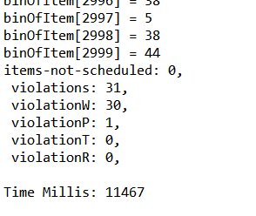
ĐỒ ÁN MÔN HỌC
TÌM KIẾM CỤC BỘ DỰA TRÊN RÀNG BUỘC
V. Phương án 4
Kết quả thực hiện
- Phương án này cho ra kết quả nhanh chóng với cả tập dữ liệu vừa và lớn.
- Nhưng với số lượng ràng buộc nhiều, chương trình dễ dẫn tới không thực hiện được.
22
TRƯỜNG ĐẠI HỌC BÁCH KHOA HÀ HỘI- VIỆN CÔNG NGHỆ THÔNG TIN VÀ TRUYỀN THÔNG
BỘ MÔN KHOA HỌC MÁY TÍNH

Slide 23
Phần 3
ĐỒ ÁN MÔN HỌC
TÌM KIẾM CỤC BỘ DỰA TRÊN RÀNG BUỘC
Kết luận và hướng phát triển
23
TRƯỜNG ĐẠI HỌC BÁCH KHOA HÀ HỘI- VIỆN CÔNG NGHỆ THÔNG TIN VÀ TRUYỀN THÔNG
BỘ MÔN KHOA HỌC MÁY TÍNH

Slide 24
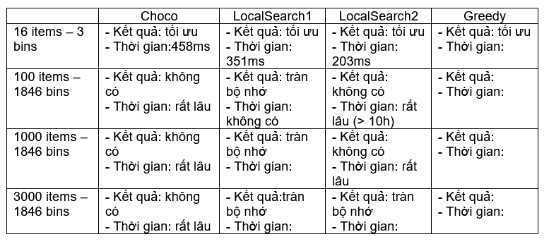
ĐỒ ÁN MÔN HỌC
TÌM KIẾM CỤC BỘ DỰA TRÊN RÀNG BUỘC
So sánh các phương án
24
TRƯỜNG ĐẠI HỌC BÁCH KHOA HÀ HỘI- VIỆN CÔNG NGHỆ THÔNG TIN VÀ TRUYỀN THÔNG
BỘ MÔN KHOA HỌC MÁY TÍNH

Slide 25
ĐỒ ÁN MÔN HỌC
TÌM KIẾM CỤC BỘ DỰA TRÊN RÀNG BUỘC
Đánh giá
LocalSearch mô hình biến một chiều cho ta hiệu quả hơn về bộ nhớ
Đối với thuật toán tham lam cho ta hiệu quả về mặt thời gian rất lớn, khác biệt so với các phương án còn lại. Kết quả nhận được là khả quan.
25
TRƯỜNG ĐẠI HỌC BÁCH KHOA HÀ HỘI- VIỆN CÔNG NGHỆ THÔNG TIN VÀ TRUYỀN THÔNG
BỘ MÔN KHOA HỌC MÁY TÍNH

Slide 26
Cám ơn thầy và các bạn đã lắng nghe !
ĐỒ ÁN MÔN HỌC
TÌM KIẾM CỤC BỘ DỰA TRÊN RÀNG BUỘC
26
TRƯỜNG ĐẠI HỌC BÁCH KHOA HÀ HỘI- VIỆN CÔNG NGHỆ THÔNG TIN VÀ TRUYỀN THÔNG
BỘ MÔN KHOA HỌC MÁY TÍNH

